Slide 1
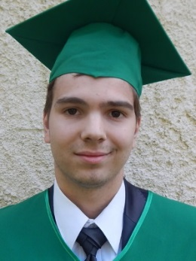
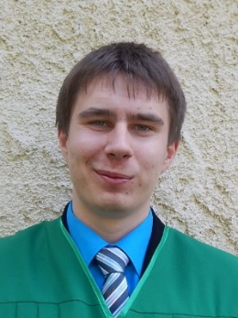
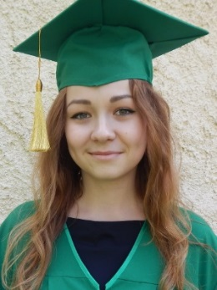
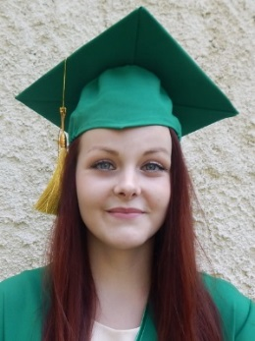
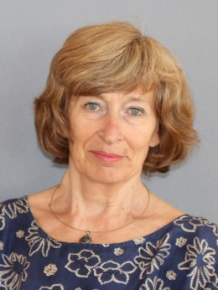
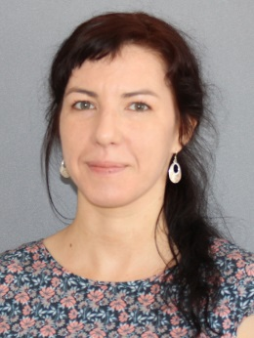
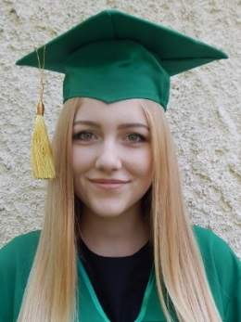
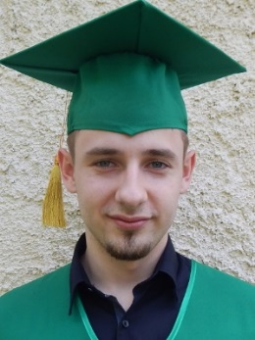
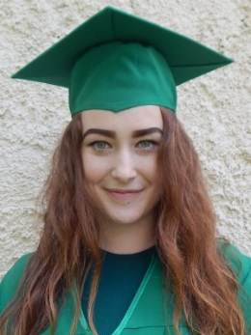
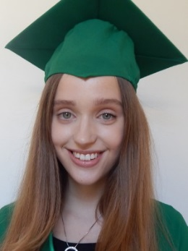
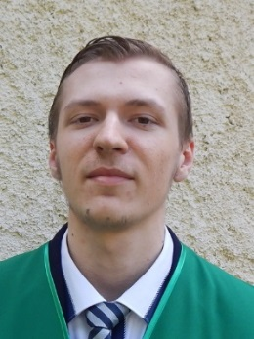
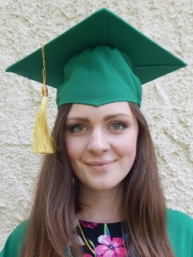
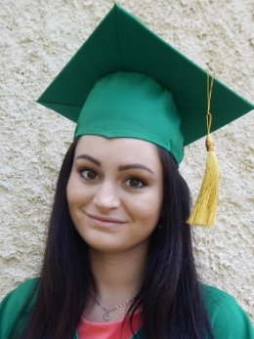
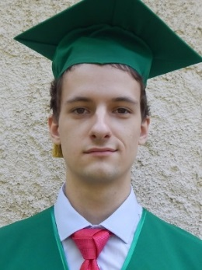
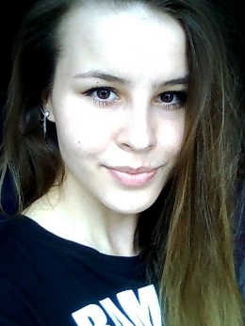
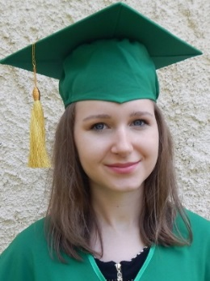
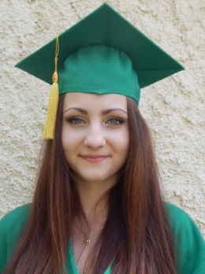
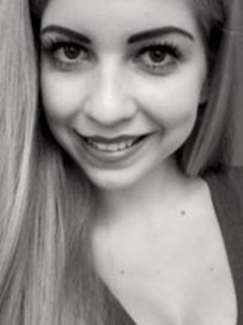
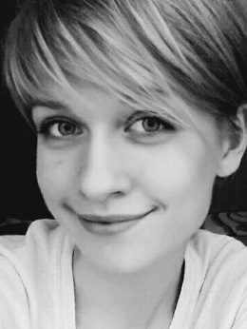
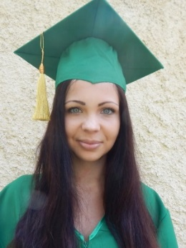
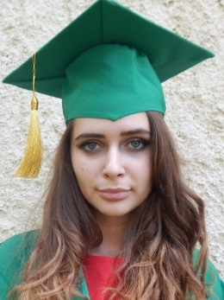
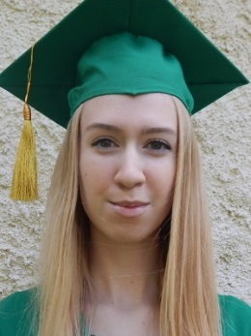
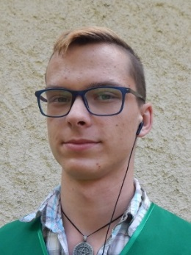
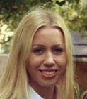
Evanjelické gymnázium Tisovec
5.B
2011-2016
Ad revidendum 2021

Slide 2
PhDr. Helena Pašiaková, PhD
Riaditeľka školy

Slide 3
Marián
Balciar
Rimavská Baňa
Prišiel ku nám chlapec z Írska,
svoj laptop si silno stíska.
Veselý však to je vždy,
aj keď prizná on rád spí.
Školu prirovnáva k nude,
informatik z neho bude.

Slide 4
Silvia
Čierna
Tisovec
Plné pery, veľké oči,
nikdy ju nevidieť vo vrkoči.
To je Sisa so srdcom veľkým,
pomôže vždy ona všetkým.
Právničkou by chcela byť
a v Kanade si šťastne žiť.

Slide 5
Radka Grendová
Revúca
Plavé vlasy a úsmev na tvári,
vysoká a krásna Radka radosťou žiari.
Rok v Amerike ona si užívala,
nečudo veď zábavu a anglinu vždy nadovšetko milovala.
Nerozhodná však Radka stále je,
či psychológiu, či masmédiá vyštuduje.

Slide 6
Valentína Grendová
Revúca
Blondínou je toto žieňa,
dobré známky aj tak zbiera.
Sranda je s ňou to snáď vieš,
Jazyky ju bavia tiež.
Úspešne to dokáže,
franine to ukáže.

Slide 7
Frederik Hanáček
Rimavská Sobota
Do dejín je zahĺbený,
a do Julky zaľúbený.
Franina mu veľmi nejde,
s humorom dňom rýchlo prejde.
Dobré srdce Freďo má,
veľa pre nás znamená.

Slide 8
Laura
Hubayová
Bátka
Usmievavá hnedovláska,
to je Laura z Bátky kráska.
Vždy pomôže poradí,
všetkých dobře naladí.
Naše triedne slniečko,
má fakt skvelé slniečko.

Slide 9
Barbora Judiaková
Čučma
Malé nôžky, krásne vlasy
kto to môže byť tak asi?
Naša kočka z Rožňavy,
všetkých chlapov rozpáli.
Judiaková Barborka,
bude z nej raz modelka.

Slide 10
Veronika Káčerová
Brezno
Veva hoc je žieňa malé,
s úsmevom na tvári chodí stále.
Knihy sú jej láska večná,
je to milá krásna slečna.
S jazykmi to ona vie
a celý svet precestuje.

Slide 11
Lucia
Kučerová
Hriňová
Dlhovlasá krásavica,
z Hriňovej je táto cica.
Lucka naša párty žena,
školu v láske veľmi nemá.
Budúcnosť je však neistá,
nevieme čím stať sa chystá

Slide 12
Bianka
Kupcová
Brezno
Čo je malé, to je pekné
na Bibu to presne sekne.
Je to anjel s diablom v tele
a jej krivky sú priam skvelé.
Jedlo z tašky zas vyberá
ale nikdy nepriberá.

Slide 13
Alexandra Kvačkajová
Brezno
Veľké oči a tvár krásna,
keď ju vidíš vždy je šťastná.
To je Saša, ktorá vie,
že hudbu skutočne zbožňuje.
Do Paríža chce ísť žiť,
svoj veľký sen si tam splniť.

Slide 14
Dominika Lengová
Rimavská Sobota
Každý chlap vždy ostane bez slova,
keď okolo prejde Domyna Lengová.
Jej život sú mobil, párty a móda,
že si chlapa nehľadá to je veľká škoda.
Nielen krásna taktiež múdra to jej nikto nesmie vzať,
naša milá Domynyka, zúbárkou by sa chcela stať.

Slide 15
Alexandra Matejková
Čučma
Plné pery, modré oči,
z Plex sa chlapom hlava točí
Jej závislosť je ranná káva,
vypije ju len čo vstáva.
Školu občas trochu fláka,
byť psychologičkou ju láka.

Slide 16
Barbara Pivovarčiová
Tisovec
Hanblivá je Barbara,
za úsmev sa schováva.
Viacej ju to baví v Blave,
na flaute tiež hráva stále.
Veľmi priateľská a milá je
a v živote uspeje.

Slide 17
Andrej
Rendek
Brezno
Vysokým mužom sa Andrej stal,
učenie však on už dávno vzdal.
Pozor dáva málokedy,
s mobilom vždy v ruke sedí.
Rád on s nami žartuje,
po anglicky speakuje.

Slide 18
Vanesa Szabadová
Gemerská Panica
Super telo, krásna tvár,
to je Vanes, naša star.
V jumpingu a fitku ona je jednička,
najlepšia na svete je však tanečníčka.
Najkrajší úsmev ona bude mať na tvári
keď jej na medinu dostať sa podarí.

Slide 19
Ladislav
Szabó
Revúca
So zvodným pohľadom na tvári,
Lacík vždy každú očarí.
Z Revúcej je tento športovec,
že je v dobrej forme, to je jasná vec.
V matike hviezdi to nie sú žiadne žarty
a nechýba nikdy na Tisovskej párty

Slide 20
Lucia Štempelová
Rimavská Sobota
Milá a úprimná tvár, k tomu oči krásne,
že je to naša Lucka, každému je jasné.
Vydarená je to žena,
chlapa nájsť si problém nemá.
V šľapajách maminých by ona ísť chcela,
všetci vieme, že doktorka bude z nej raz skvelá.

Slide 21
Soňa
Štofová
Málinec
Skvelá, múdra to je ona,
z Málinca je naša Soňa.
Debatérka, hasička,
po novom aj plavčíčka.
Do Čieh sa chce sťahovať,
záchranárstvo študovať.

Slide 22
Marek
Truhan
Revúca
Športovcom je duchom telom,
najlepší na svete celom.
Talentom Marek prekypuje
a v matike exceluje.
Najlepšiu náladu do triedy prináša
po škole na privát všetkých nás rozváža.

Slide 23
Lívia
Vančíková
Tisovec
Milučká tvár a bezchybná pleť,
je to naša Livka to vie každý hneď.
Knihy, spev a klarinet tak to sú jej hobby
a s dobrými známkami doma radosť robí.
Doktorkou by chcela byť a mať úsmev na tvári,
pevne všetci veríme, že sa jej to podarí.

Slide 24
Denis
Vengrín
Rimavská Baňa
Denis to je blonďák náš,
futbal s ním si rád zahráš.
Silný, veľký chlap on je
k tomu rád i vtipkuje.
Biznis sféra to je jeho,
športový diplomat bude z neho.

Slide 25
Mgr. Ivana Skoncová
Triedna učiteľka
Že najlepšou triednou je,
každý z nás to dobre vie.
Okolo krku šatka často ju zohrieva
a k tomu najradšej vždy šaty nosieva.
Kámo a jemine to skrátka stále musí byť,
bez toho si nevieme jednu vetu predstaviť.
V čom vyniká najviac, to je rýchla reč,
často túži vziať bicykel a odísť od nás preč.
Nad ospravedlnenkami všetok voľný čas trávi,
že majú byť do troch dní to nám stále vraví.
Aj keď veľa starostí často jej robíme,
napriek tomu aj tak všetci ju ľúbime.
Najmilšia, láskavá, o všetkých má starosť,
to je Skoncová Ivka naša najväčšia radosť.

